Slide 1
CHẨN ĐOÁN VÀ ĐIỀU TRỊ BỆNH LÝ ĐỜ ĐẠI TRÀNG
Ths. BS. Nguyễn Việt Bình
Khoa HMTT- BV. Đại học Y Dược

Slide 2
TỔNG QUAN
Chẩn đoán táo bón mạn tính theo tiêu chuẩn Rome IV- 2016
1. Phải có ≥ 2 triệu chứng và > 25% số lần đại tiện
Rặn gắng sức
Phân vón cục, cứng
Cảm giác đi tiêu không hết phân
Cảm giác tắc nghẽn ở hậu môn trực tràng
Cần trợ giúp để đi tiêu (dùng tay móc phân)
Đại tiện < 3 lần/ tuần
2. Các tiêu chuẩn chẩn đoán trên đã có trong 3 tháng qua và khởi phát ít nhất 6 tháng trước khi chẩn đoán.

Slide 3
NGUYÊN NHÂN
1. Ngoài đường tiêu hóa
Nội tiết: đái tháo đường, nhược giáp
Chuyển hóa: tăng hay giảm canxi
Thần kinh: Parkinson, bệnh đa xơ cứng, chấn thương tủy sống, teo cơ
Thuốc: thuốc ngủ, ức chế kênh canxi, chống co giật, chống trầm cảm ba vòng, sắt, canxi, kháng axit chứa nhôm, sucralfate
2. Tại đường tiêu hóa
- Đại tràng
Chức năng: chậm lưu thông, hội chứng ruột kích thích
Thực thể: u tân sinh, polyp, bệnh túi thừa, hẹp, bệnh vô hạch
- Hậu môn trực tràng và đáy chậu (tắc nghẽn đường ra)

Slide 4
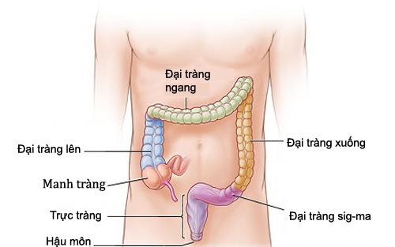
SINH LÝ ĐẠI TRỰC TRÀNG
Cấu tạo: manh tràng, đại tràng (lên, ngang, xuống, xích ma), trực tràng.
Chức năng:
Hấp thu: dinh dưỡng, nước, muối khoáng
Tổng hợp vitamin: B1, B6, K, axit folic
Bài xuất phân
Nhu động đại tràng:
Sóng biên độ thấp (5-40 mmHg), biên độ cao (>75 mmHg)
=> nhu động đại tràng: nhào trộn + co bóp đẩy
Tần suất: # 6 lần/ ngày
Xuất phát từ manh tràng, đại tràng lên
Xuất hiện lúc sáng sớm khi thức dậy hay sau 1 bữa ăn.

Slide 5
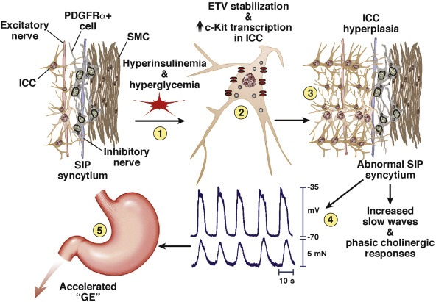
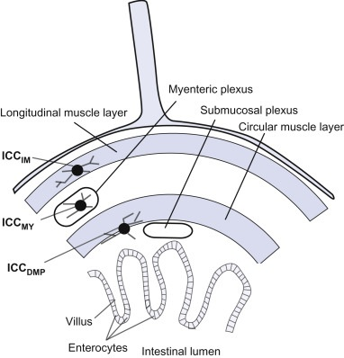
SINH LÝ ĐẠI TRỰC TRÀNG

Slide 6
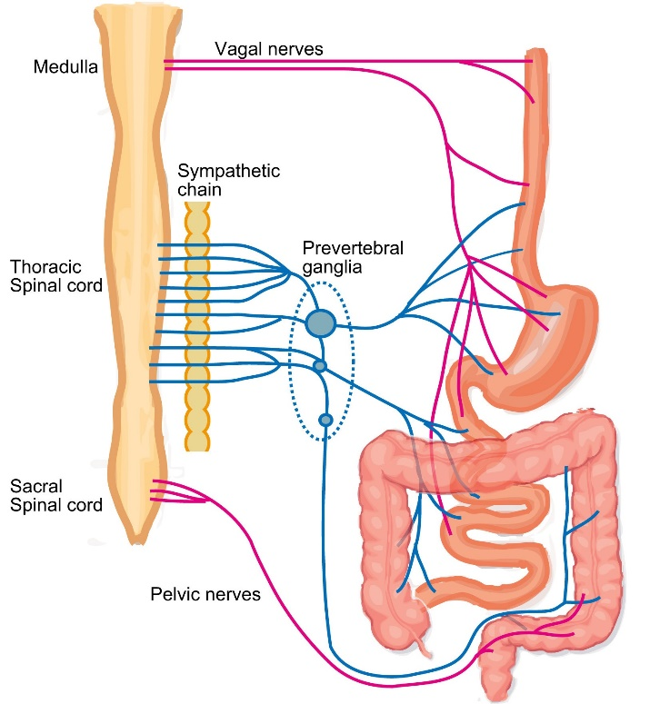
HỆ THẦN KINH RUỘT
Hệ thần kinh trung ương (CNS)
Giao cảm (Sympathetic nervous system)
Phó giao cảm (Parasympathetic nervous system)
Hệ thần kinh ruột (ENS)
Nhánh của hệ thần kinh tự động (ANS)
Điều khiển các chức năng của ống tiêu hóa
Có thể hoạt động độc lập với CNS
“Second brain”

Slide 7
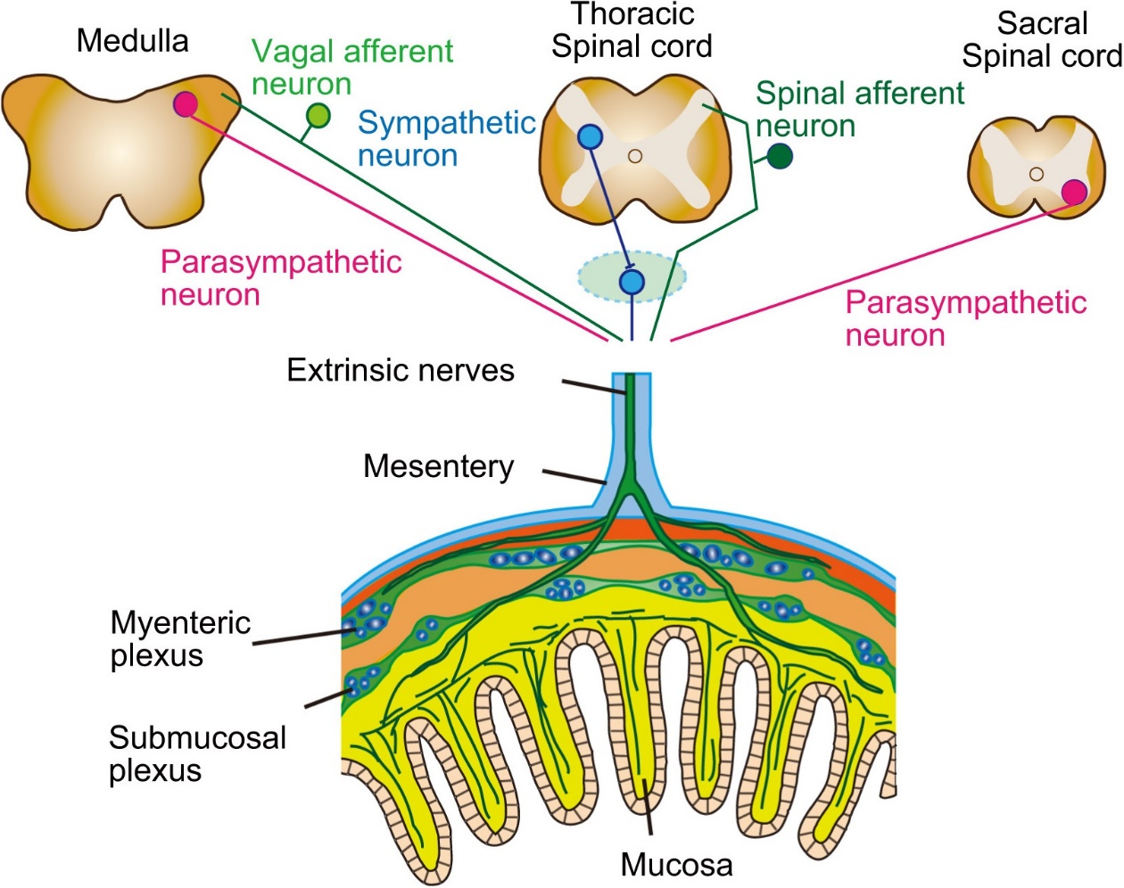
HỆ THẦN KINH RUỘT

Slide 8

SINH LÝ BỆNH
Chưa được hiểu rõ ràng
Thiếu hụt hệ thần kinh nội tại và tế bào Cajal ở đại tràng

Slide 9
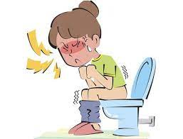
CHẨN ĐOÁN
Đờ đại tràng được định nghĩa là sự mất khả năng của đại tràng trong việc hình thành khối phân và di chuyển phân từ manh tràng đến đại tràng xích ma trực tràng ít nhất 1 lần mỗi 3 ngày.

Slide 10
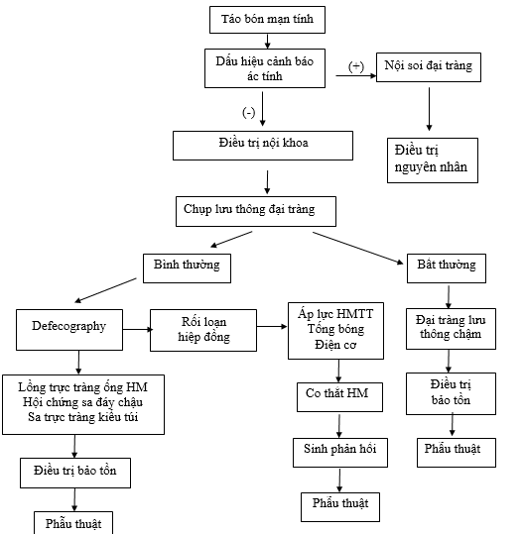

Slide 11
Dấu hiệu cảnh báo
Tuổi> 50
Thay đổi thói quen đi cầu
Khối u ở bụng
Tiêu máu
Phân nhỏ dẹt
Tiền căn gia đình ung thư đại trực tràng
Sụt cân, thiếu máu, sốt không rõ nguyên nhân
Thất bại với điều trị nội khoa

Slide 13

Chụp lưu thông đại tràng
Vòng đánh dấu cản quang (Radioopaque Marker)
Xạ hình lưu thông đại tràng (Colonic Transit Scintigraphy)
Gián tiếp (Wireless Motility Capsule)

Slide 14
Vòng đánh dấu cản quang
Khảo sát chuyển động đại tràng dựa vào chất đánh dấu có tính cản quang đường uống.
Mô tả lần đầu tiên bởi Hinton năm 1969.
Ưu điểm: đơn giản, rẻ tiền
Nhược điểm: phơi nhiễm tia xạ.
Thuốc: Sitzmark, Kolomark
Kĩ thuật chụp: + single capsule technique + multiple capsule technique

Slide 15
Sitzmark
Chứa 24 vòng cản quang.
Theo dõi: chụp X quang bụng đứng không sửa soạn vào ngày thứ 5 sau uống.
Đờ đại tràng: sự hiện diện >20% vòng cản quang (5 vòng) trong khung đại tràng vào ngày thứ 5.
Có sự khác nhau giữa giới tính, chủng tộc: Nữ >Nam, châu Âu > châu Á.

Slide 16
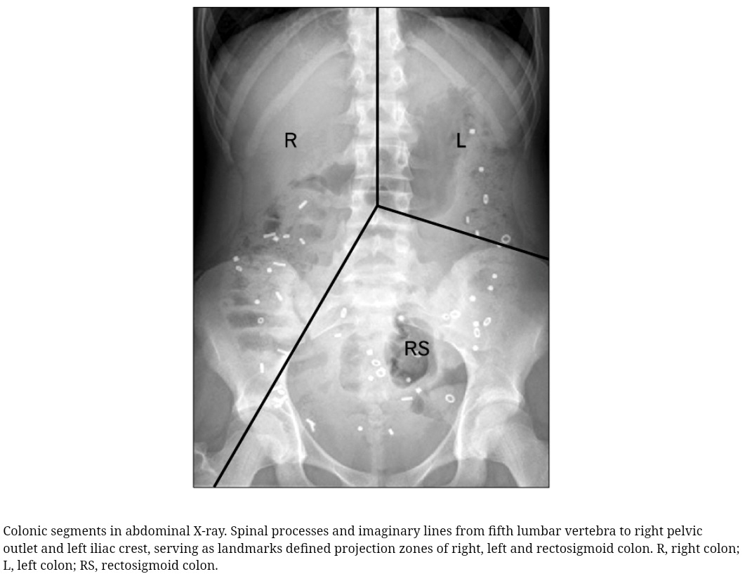

Slide 18
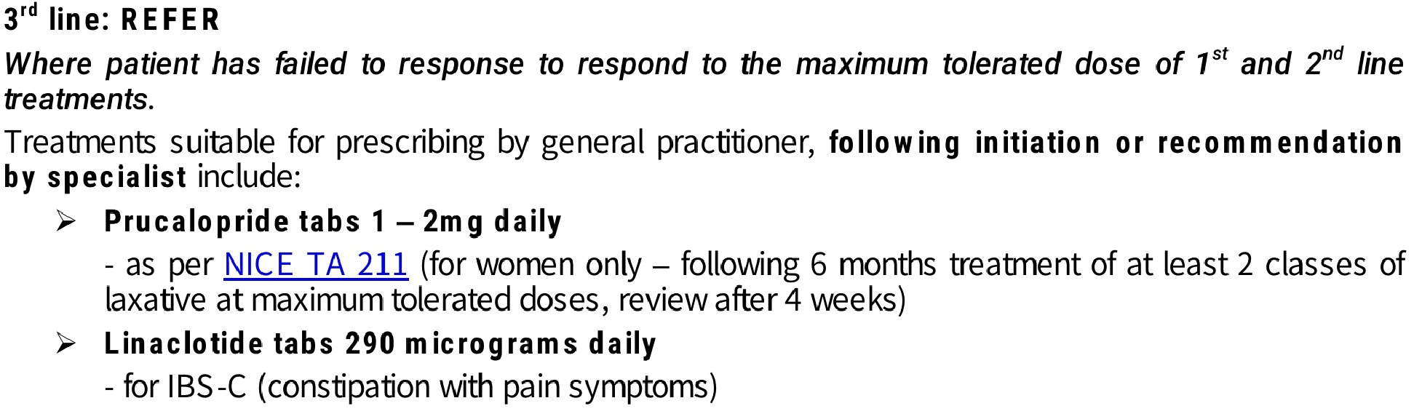
ĐIỀU TRỊ

Slide 19
PHẪU THUẬT
Cân nhắc khi quyết định phẫu thuật => lựa chọn cuối cùng.
Các loại phẫu thuật:
  Cắt đoạn đại tràng đờ.
  Cắt gần toàn bộ đại tràng + nối hồi tràng - đại tràng chậu hông hoặc nối manh tràng – trực tràng.
  Cắt toàn bộ đại tràng + nối hồi tràng – trực tràng.

Slide 20
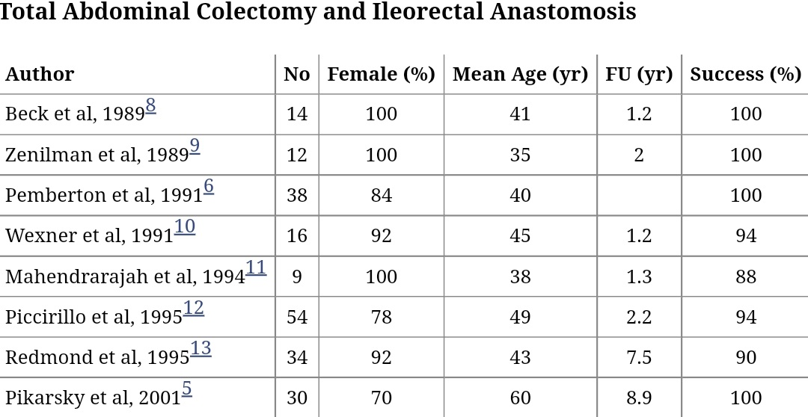
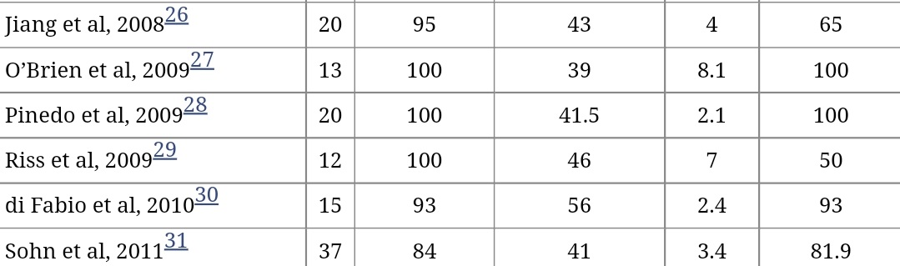

Slide 21
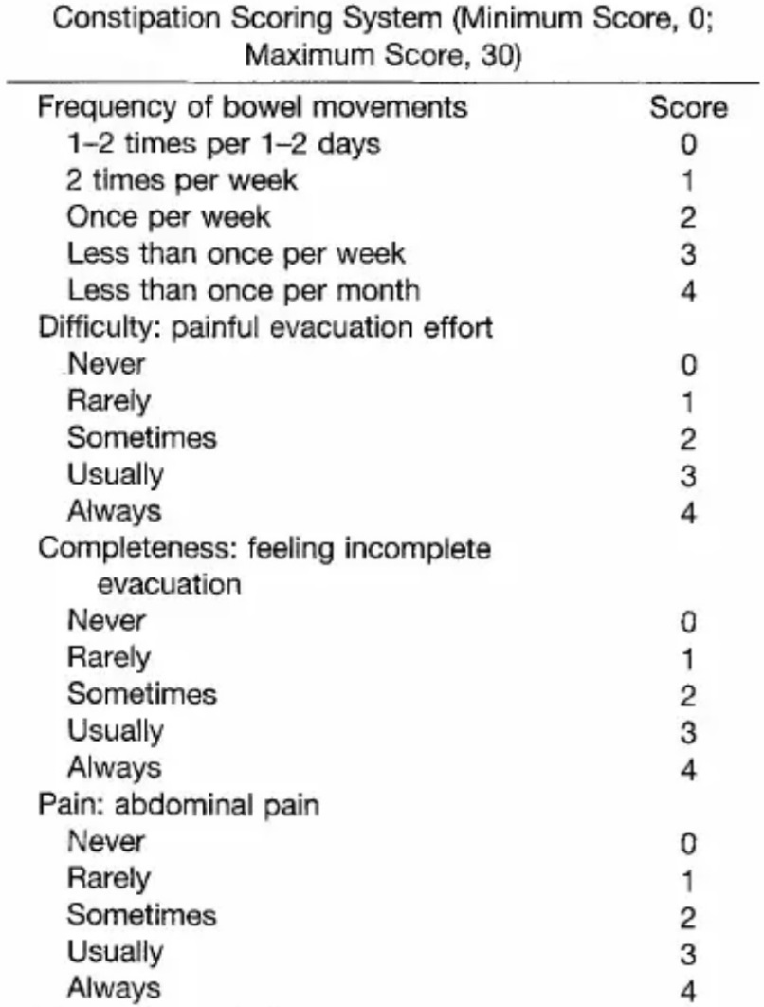
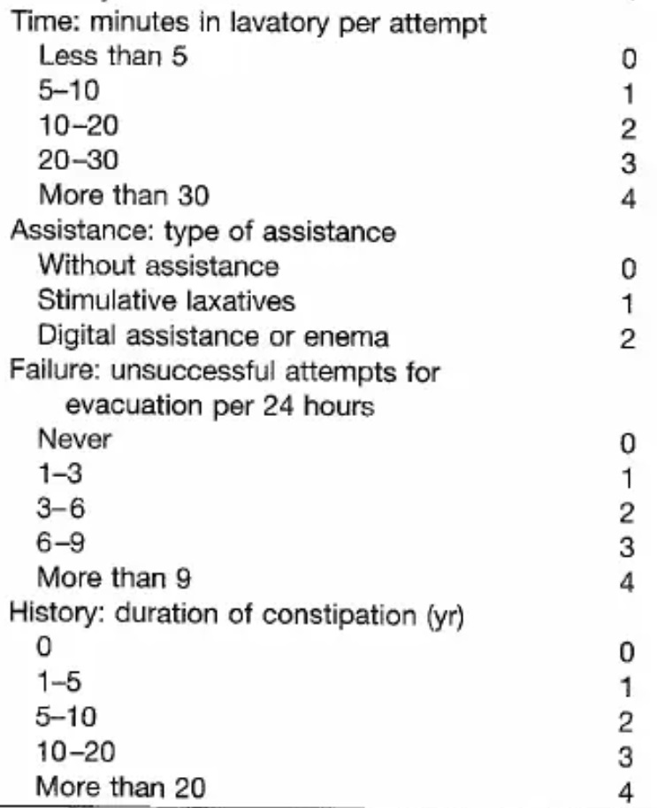
Theo dõi sau mổ

Slide 22
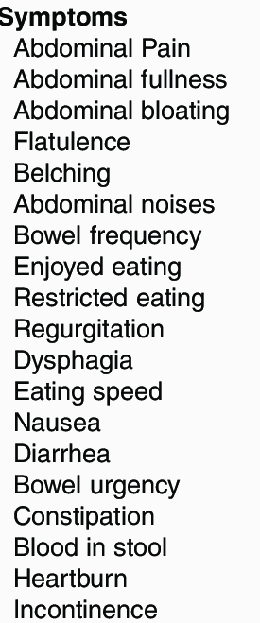
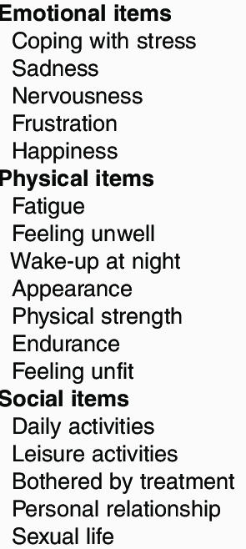
GASTROINTESTINAL QUALITY OF LIFE INDEX

Slide 23




THANK YOU
FOR YOUR ATTENTION

Slide 24
Câu hỏi 1
Tiêu chuẩn nào KHÔNG có trong Tiêu chuẩn đoán táo bón mạn tính Rome IV – 2016:
A. Rặn gắng sức
B. Phân vón cục, cứng
C. Cảm giác đi tiêu không hết phân
D. Cảm giác tắc nghẽn ở hậu môn trực tràng
E. Đại tiện > 3 lần/ tuần

Slide 25
Câu hỏi 2
Nguyên nhân táo bón mạn tính tại đường tiêu hóa:
A. Nội tiết: đái tháo đường, nhược giáp
B. Chuyển hóa: tăng hay giảm canxi
C. Thần kinh: Parkinson, chấn thương tủy sống, teo cơ
D. Thuốc: thuốc ngủ, ức chế kênh can xi
E. Chậm lưu thông đại tràng

Slide 26
Câu hỏi 3
Câu nào KHÔNG đúng với sinh lí đại trực tràng:
A. Cấu tạo: manh tràng, đại tràng (lên, ngang, xuống, xích ma), trực tràng.
B. Chức năng: Hấp thu, tổng hợp các chất, bài xuất phân
C. Nhu động đại tràng: Sóng biên độ thấp (5-40 mmHg), biên độ cao (>75 mmHg)
D. Tần suất nhu động đại tràng # 6 lần/ ngày
E. Nhu động đại tràng xuất hiện trước 1 bữa ăn.

Slide 27
Câu hỏi 4
Câu nào KHÔNG đúng với dấu hiệu cảnh báo ác tính:
A. Tuổi> 50
B. Thay đổi thói quen đi cầu
C. Khối u ở bụng
D. Tiêu máu
E. Tiền căn gia đình mắc bệnh trĩ

Slide 28
Câu hỏi 5
Đặc điểm của phim Sitzmark:
A. Khảo sát chuyển động đại tràng dựa vào chất đánh dấu có tính cản quang đường uống
B. Chứa 24 vòng cản quang.
C. Chụp X quang bụng đứng không sửa soạn vào ngày thứ 5 sau uống.
D. Đờ đại tràng: sự hiện diện >20% vòng cản quang (5 vòng) trong khung đại tràng vào ngày thứ 5.
E. Tất cả các câu trên đều đúng

